Slide 2
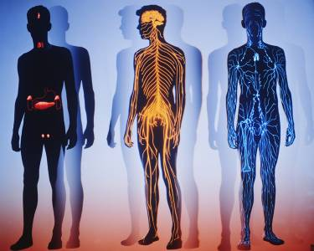
Нервная система человека

Slide 3
Строение нервной системы человека
Стресс и болезни психосоматического характера
Профилактика заболеваний психосоматического характера

Slide 4
Нервная система – это система организма, которая отвечает за согласованную деятельность различных органов и систем, за регуляцию функций, а также осуществляет связь организма с внешней средой.

Slide 5
Функции нервной системы
рефлекторно регулирует работу каждого органа;
согласовывает работу различных органов, создавая единое целое организма;
обеспечивает взаимодействие организма с окружающей средой;

Slide 6
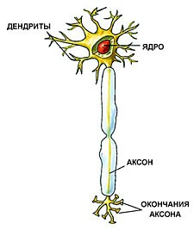
Строение нейрона
синапс

Slide 7
Строение нервной системы

Slide 8
Спинной мозг

Slide 9
Головной мозг

Slide 10
Головной мозг
мост

Slide 11
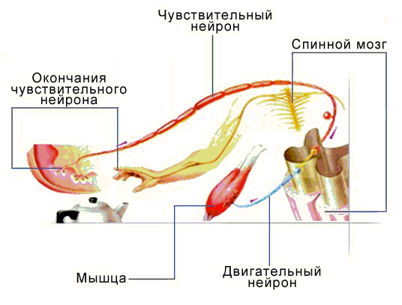
Рефлекторная дуга

Slide 12
Рефлекс — ответная реакция организма на раздражение, протекающая с участием центральной нервной системы.

Slide 13
РЕФЛЕКСЫ
Безусловные рефлексы —врожденные реакции организма на жизненно важные раздражители.
Условные рефлексы —это такие реакции организма, которые не являются врожденными, а вырабатываются в различных прижизненных условиях.

Slide 14
Отросток нервной клетки, по которому нервный импульс направляется к телу нервной клетки
Д | Е | Н | Д | Р | И | Т

Slide 15
Ответная реакция организма на раздражение, протекающая с участием центральной нервной системы.
Р | Е | Ф | Л | Е | К | С

Slide 16
Отросток нервной клетки, по которому осуществляется передача нервного импульса от тела нервной клетки.
А | К | С | О | Н

Slide 17
Специализированные контакты между нервными клетками, а также между нервными клетками и клетками исполнительного органа, обеспечивающие передачу нервных импульсов.
С | И | Н | А | П | С

Slide 18
Название нервной клетки.
Н | Е | Й | Р | О | Н

Slide 19
Часть головного мозга, которая граничит с продолговатым мозгом; она свойственна лишь млекопитающим и наибольшего развития достигла у человека.
М | О | С | Т

Slide 20
Термин “рефлекс”был введен в физиологию французским ученым Рене Декартом в XVII веке.
Д
Е
К
А
Р
Т

Slide 21
Ганс Селье Канадский физиолог, ввел понятие «стресс» в физиологию

Slide 22
Стресс — общая неспецифическая реакция организма на физическое или психологическое воздействие, нарушающее его гомеостаз.

Slide 23
«То, что не убивает нас, делает нас сильнее»?
Фридрих Ницше

Slide 24
Стадии стресса:
сопротивляемость
тревога
истощение

Slide 25
Психосоматические заболевания - группа болезненных состояний, появляющихся в результате взаимодействия психических и физиологических факторов. Представляют собой физиологические патологии, развивающиеся под влиянием психогенных факторов.

Slide 26
отравление; голод; страх; гнев; боль; тревога.
Физиологический стресс
отравление
боль
голод
Психологический стресс
страх
гнев
тревога

Slide 27
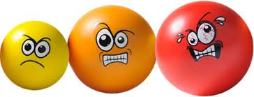
Стрессоустойчивость – это способность организма препятствовать прогрессированию психологического стресс.

Slide 28
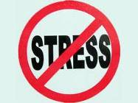
Методы избавления от стресса
Психологические:
Защита на уровне восприятия информации
Механизм вытеснения
Механизм рационализации

Slide 29
Практические советы
Физические упражнения.
Здоровое питание.
3. Массаж.
4. Ароматерапия.
5. Дыхательная гимнастика.

Slide 30
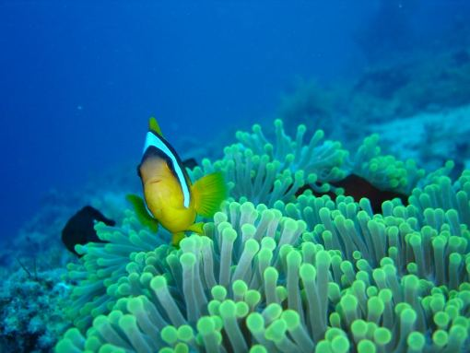
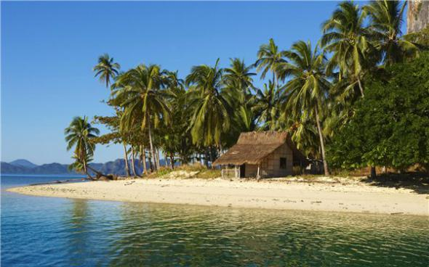
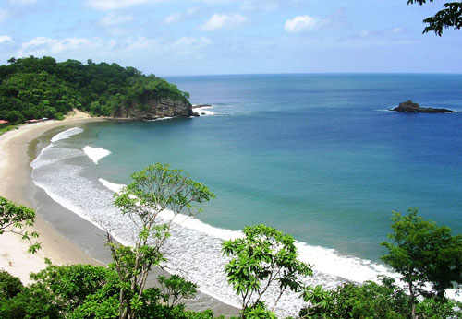
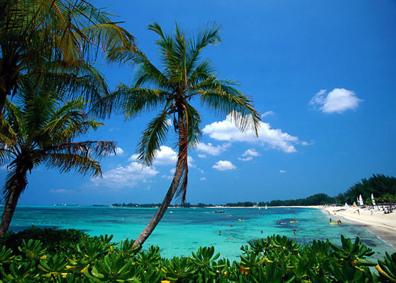
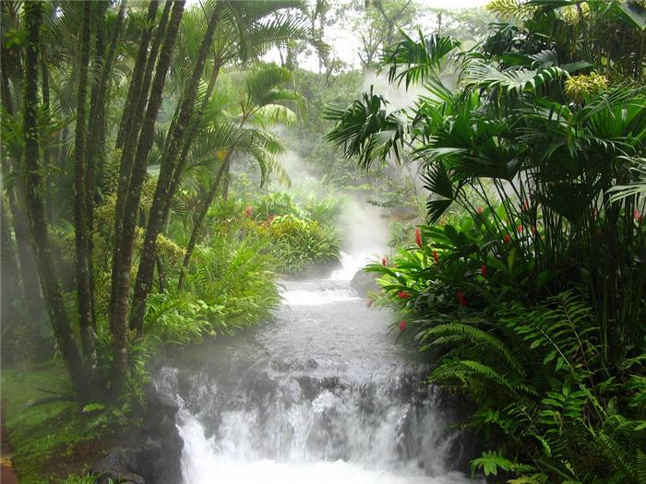
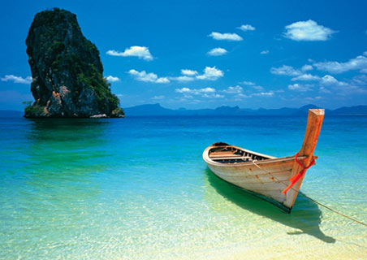
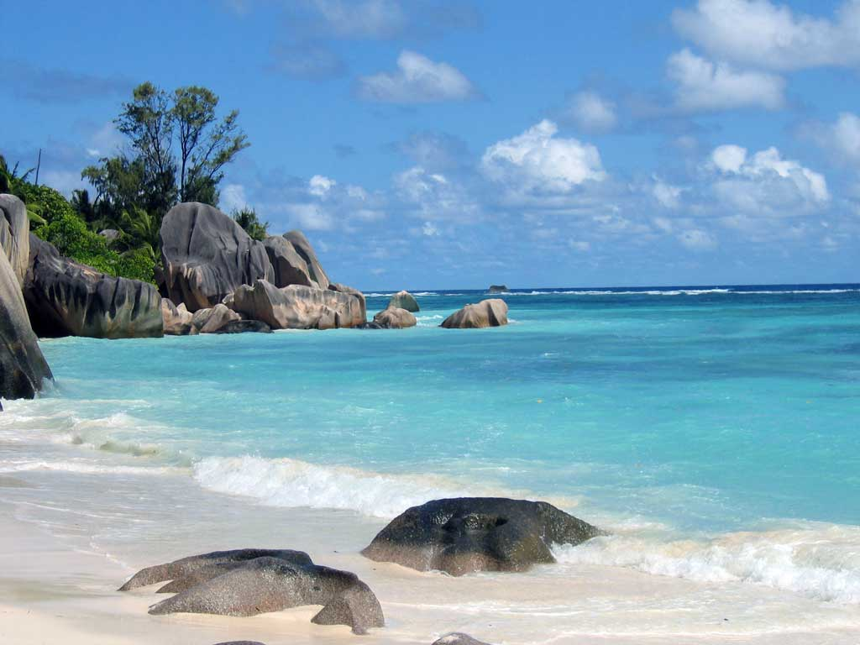
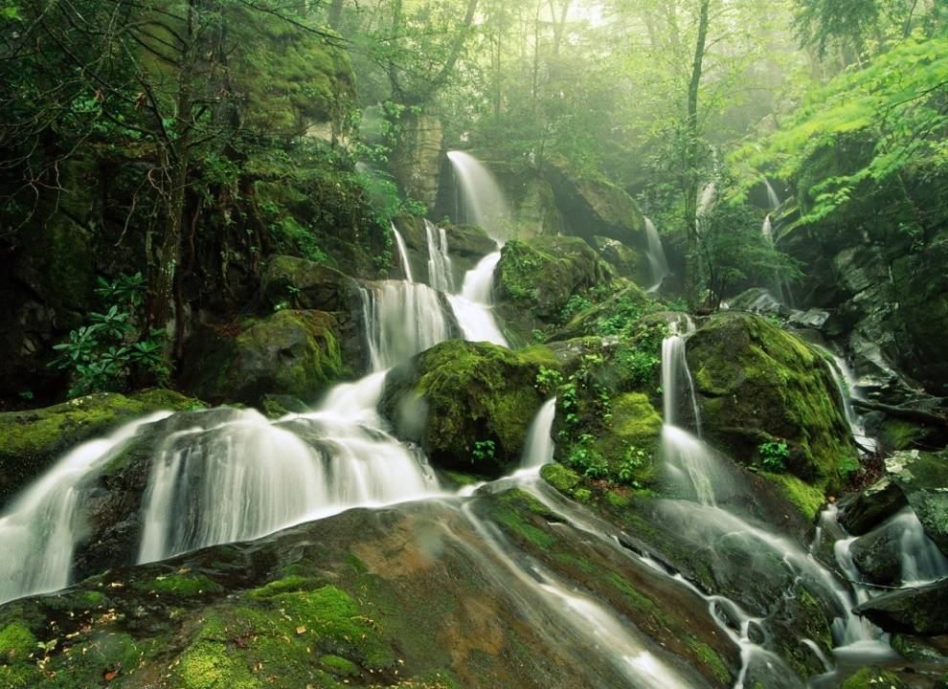
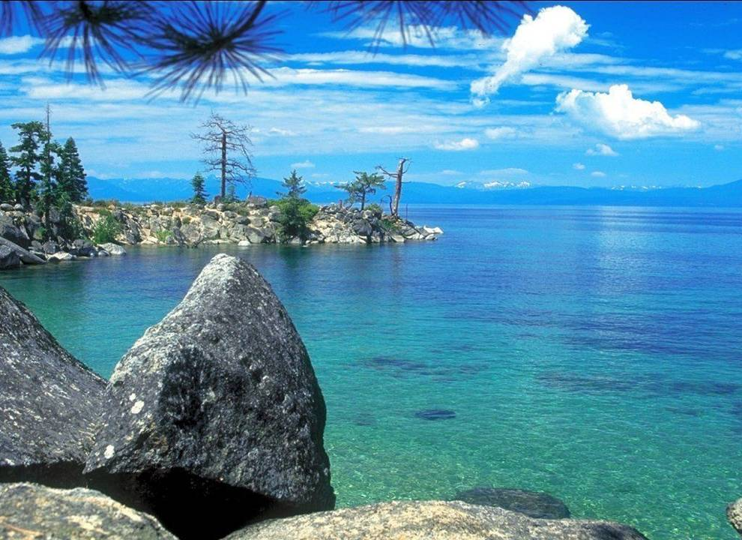

Slide 31
Проведите аналогию между понятиями, найдите верный ответ:
Кирпич - Стена - Дом - | - ? - Нервная ткань - Нервная система
Нейрон

Slide 32
Расположите понятия в нужном порядке: спинной мозг; двигательный нейрон; рецептор; головной мозг; мышца; чувствительный нейрон.
рецептор; - чувствительный нейрон; - спинной мозг; - головной мозг; - двигательный нейрон; - мышца.

Slide 33
Домашнее задание
Рохлов В.С., Трофимов С.Б. «Человек и его здоровье.» Стр. 64-71.
Составить современную пословицу о здоровье.

